Slide 1
State
- 리액트 컴포넌트의 상태
- 리액트 컴포넌트의 변경 가능한 데이터
- state는 각 개발자가 직접 정의해서 사용함.
- 렌더링이나 데이터 흐름에 사용되는 값만 state에 포함시켜야 함.
-> state가 변경될 경우 컴포넌트가 재랜더링되기 때문(성능 저하)

Slide 2
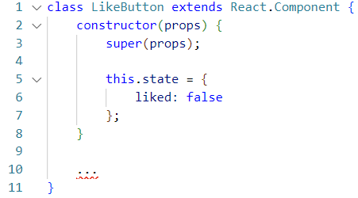
State의 특징
- state는 자바스크립트 객체이다.

Slide 3
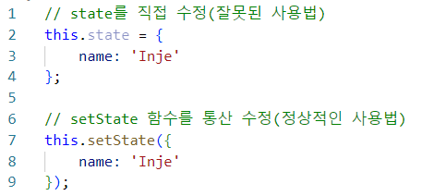
State의 특징
- state는 직접 수정할 수 없다(하면 안된다)
클래스 컴포넌트
- state를 변경하고자 할 때에는 꼭 setState()라는 함수를 사용해야 함.

Slide 4
함수 컴포넌트
- useState() 훅을 사용하여 각각의 state를 정의
- 각 state별로 주어지는 set함수를 사용하여 state 값을 변경

Slide 5
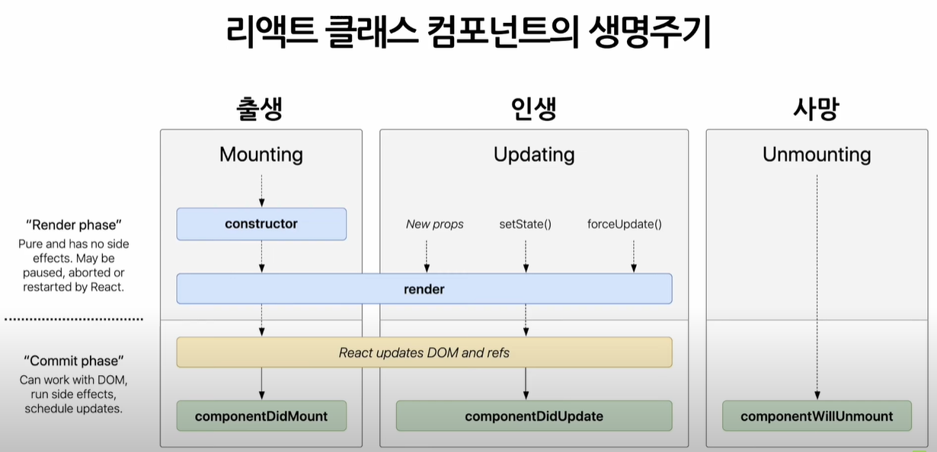
생명주기(Lifecycle)
- 컴포넌트가 계속 존재하는 것이 아니라 시간의 흐름에 따라 생성되고 업데이트되다가 사라진다.

Slide 6
생명주기(Lifecycle)
- 마운트
-> 컴포넌트가 생성될 때
-> componentDidMount()
- 업데이트
-> 컴포넌트의 props가 변경될 때
-> setState() 함수 호출에 의해 state가 변경될 때
-> forceUpdate()라는 강제 업데이트 함수가 호출될 때
-> componentDigUpdate()
- 언마운트
-> 상위 컴포넌트에서 현재 컴포넌트를 더 이상 화면에 표시하지 않게 될 때
-> componentWillUnmount()

